Slide 1

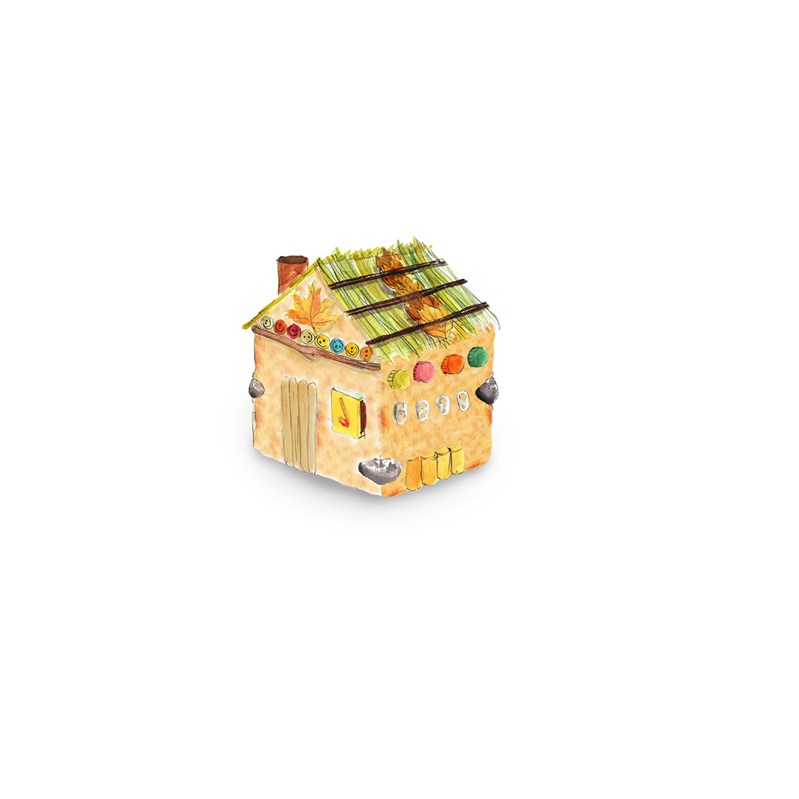
有史以来
最棒的建筑
MELISSA FAGAN LAUREN NEL STEFANIA ORIGGI

Slide 2
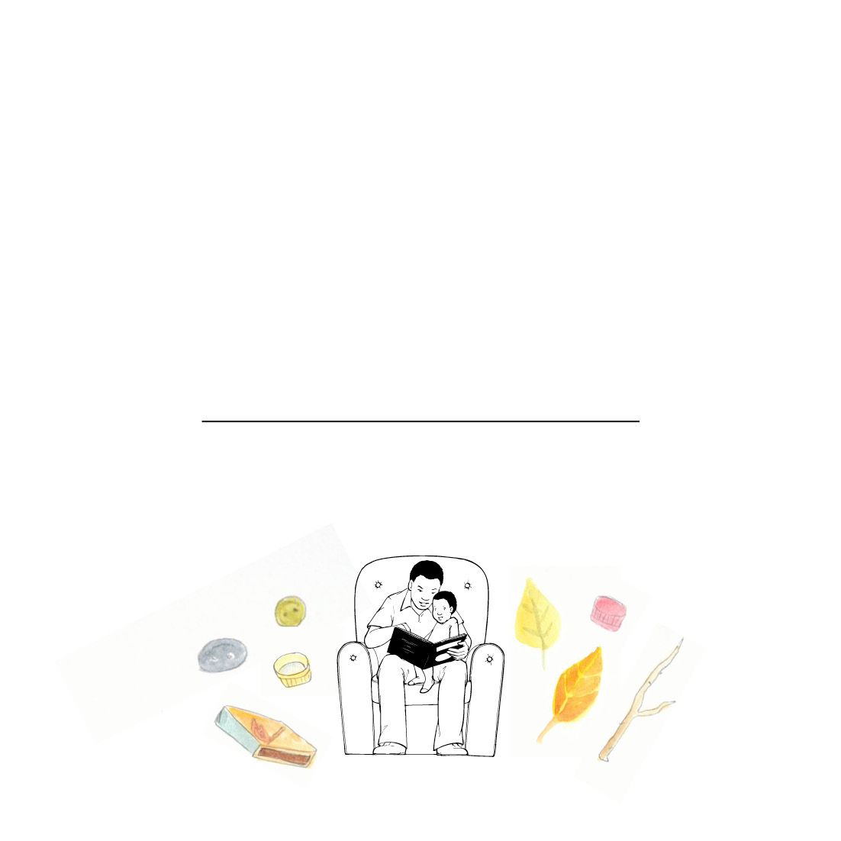
有史以来
最棒的建筑
这本书属于

Slide 3
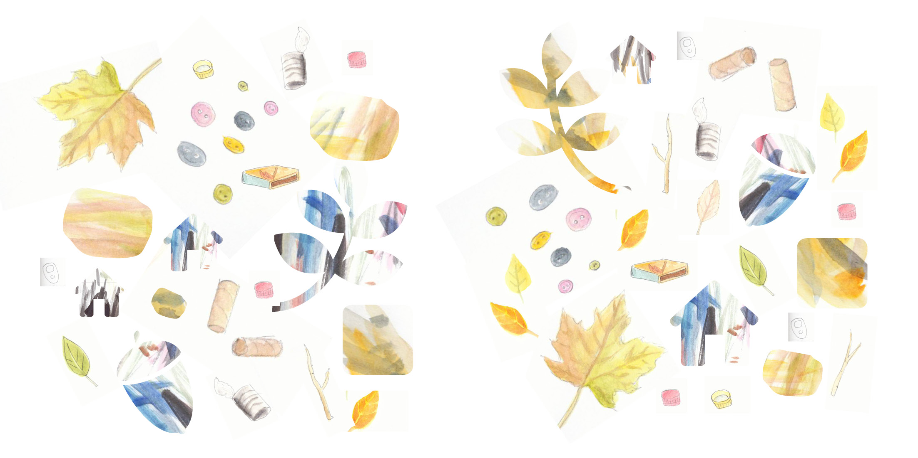

Slide 4
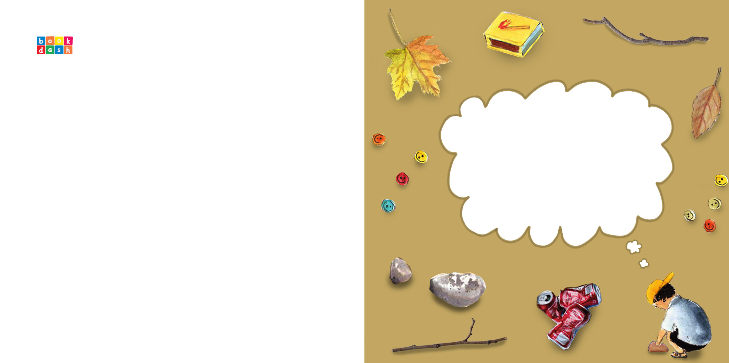
有史以来
最棒的建筑
MELISSA FAGAN LAUREN NEL STEFANIA ORIGGI

Slide 5
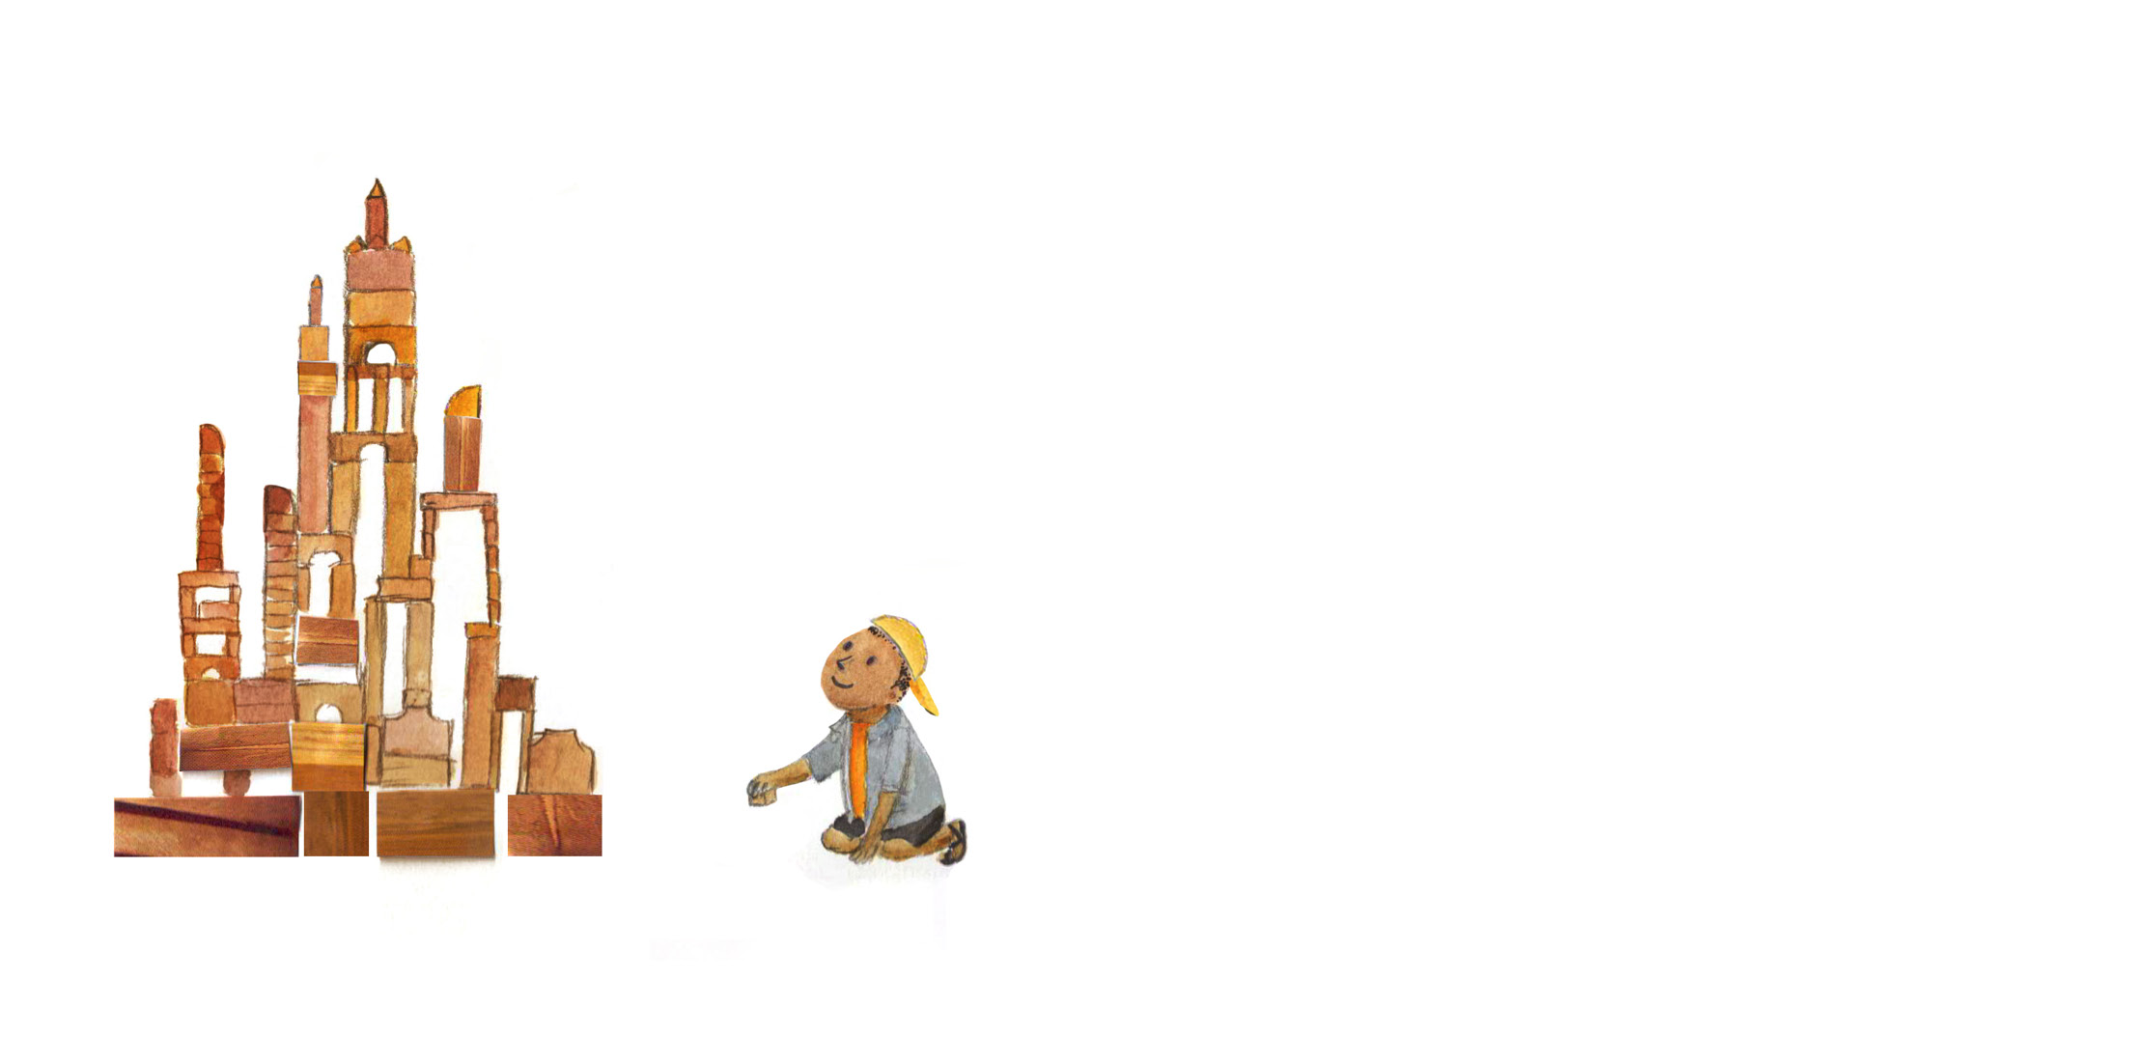
木子喜欢建房子。
他想修建有史以来最棒的建筑。

Slide 6
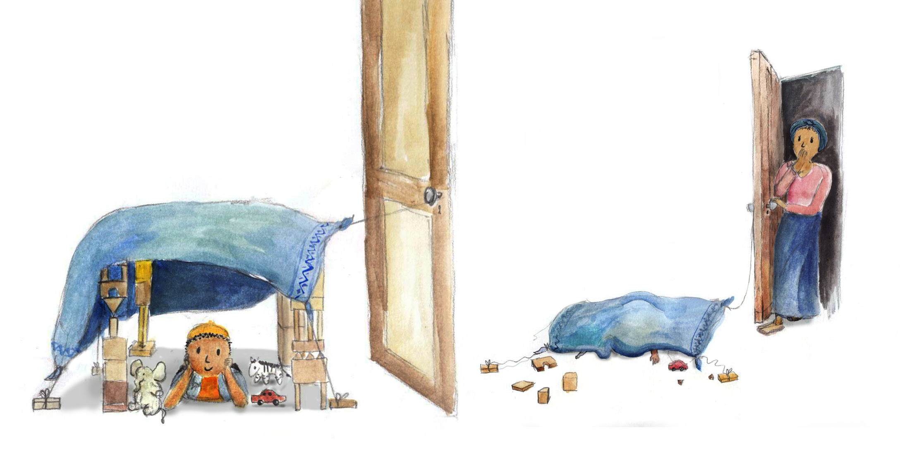
有一次，他为自己的玩具搭建了一个庇护所。
但它不是有史以来最棒的东西。

Slide 7
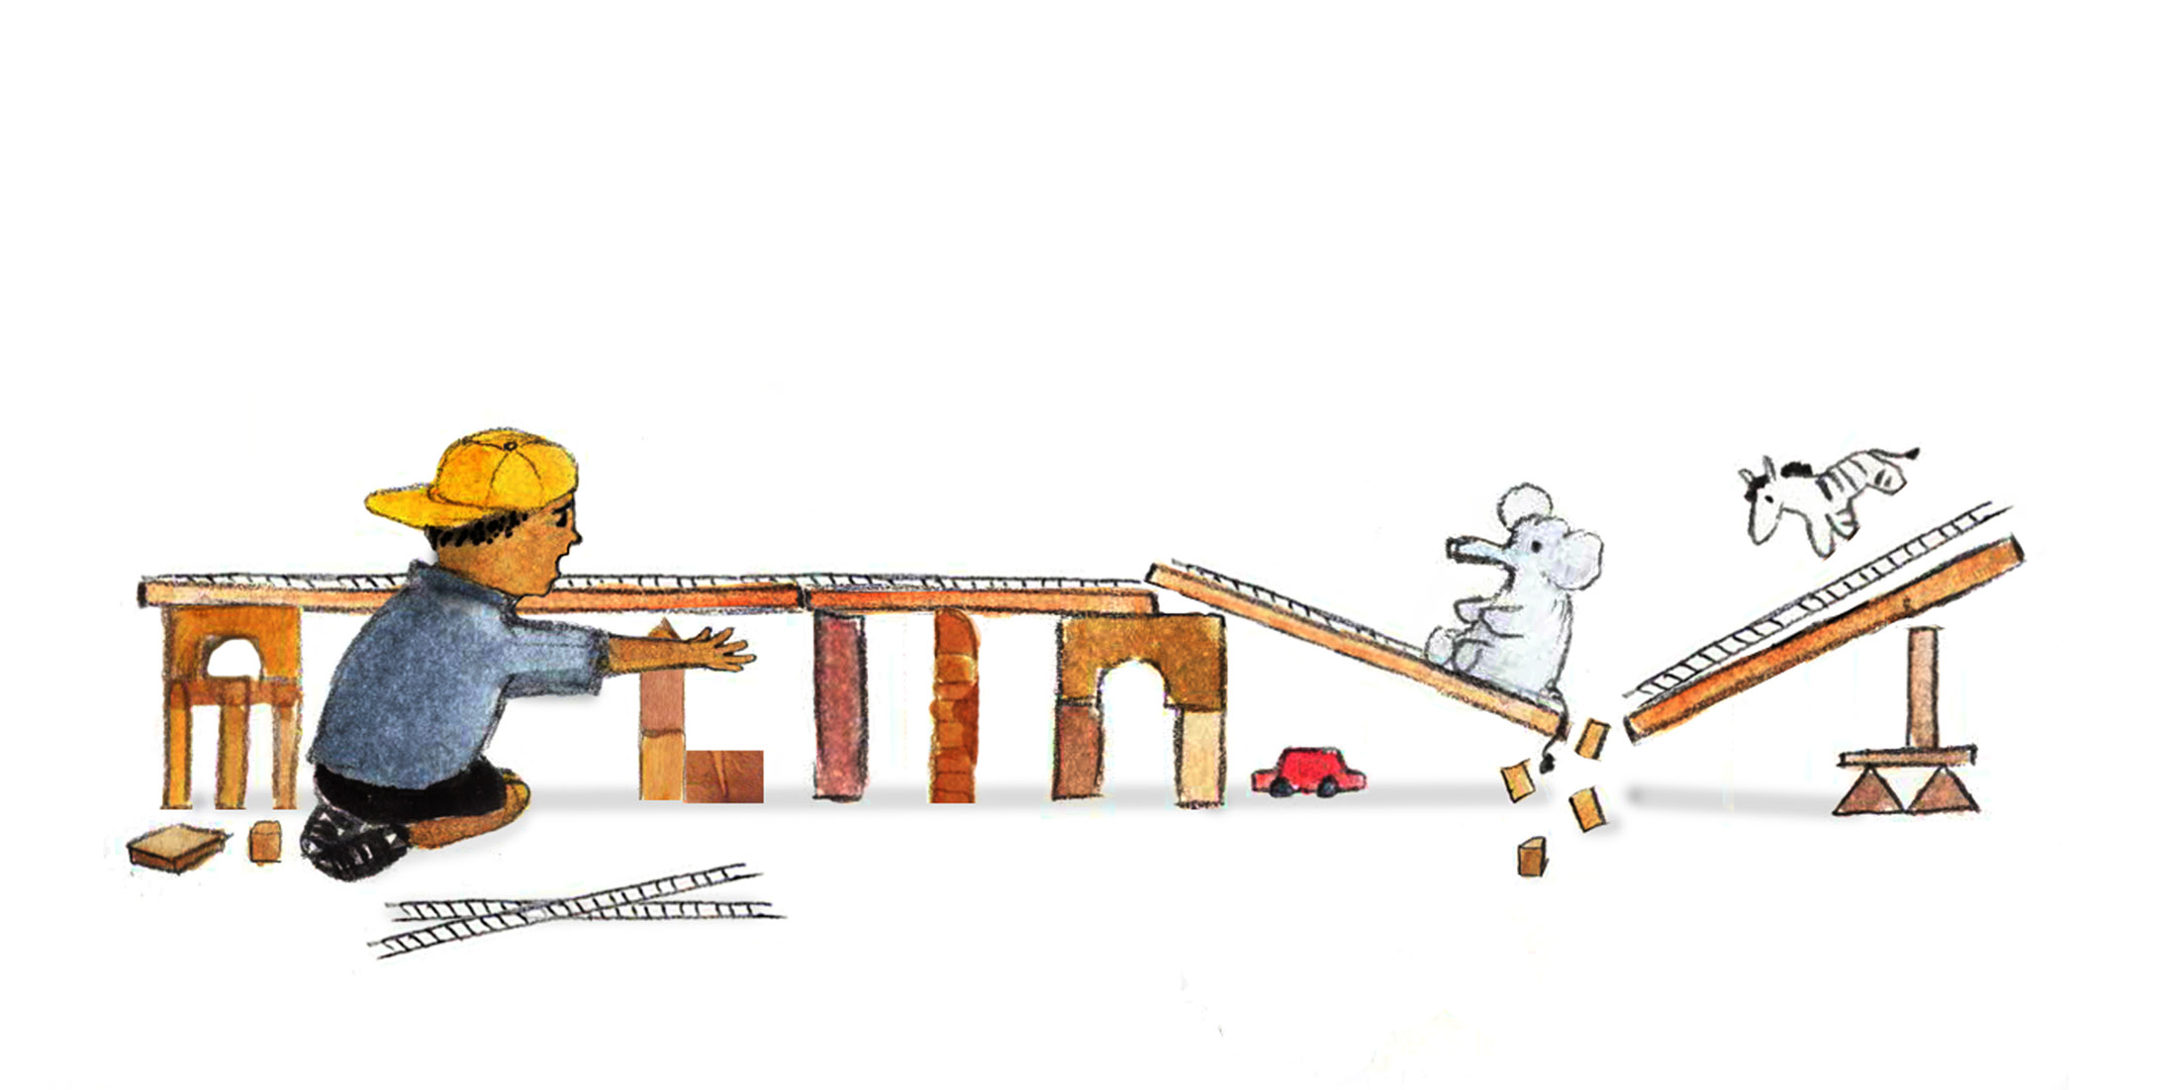
昨天，他为自己的动物玩偶们建了一座桥。
它还不错，但不是最棒的……

Slide 8
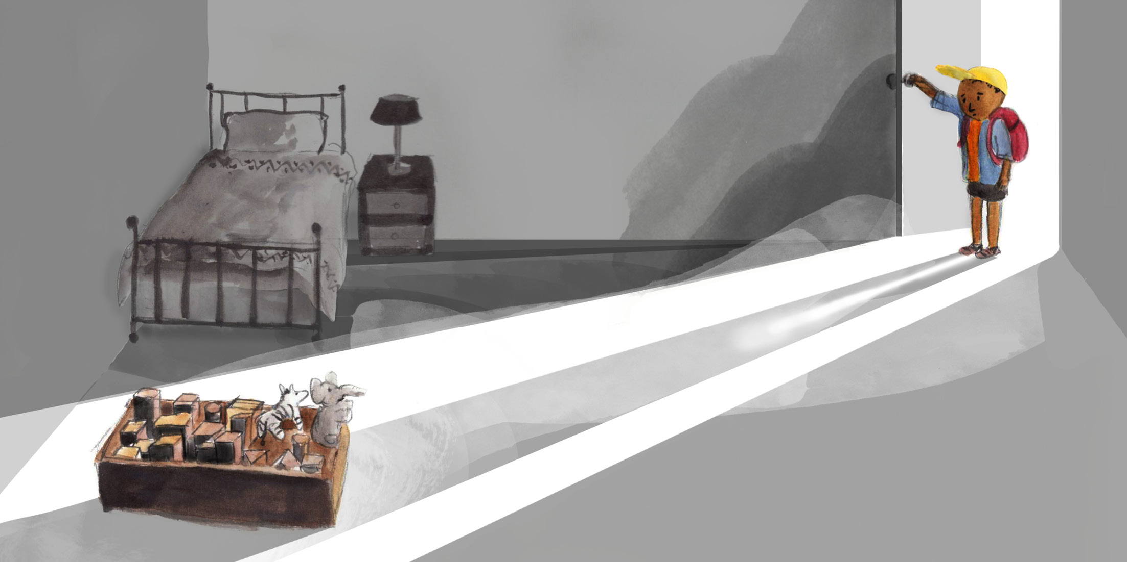
今天木子要去拜访外婆。
他有些失落。没有玩具，他怎么修建出有史以来最棒的建筑呢？

Slide 9
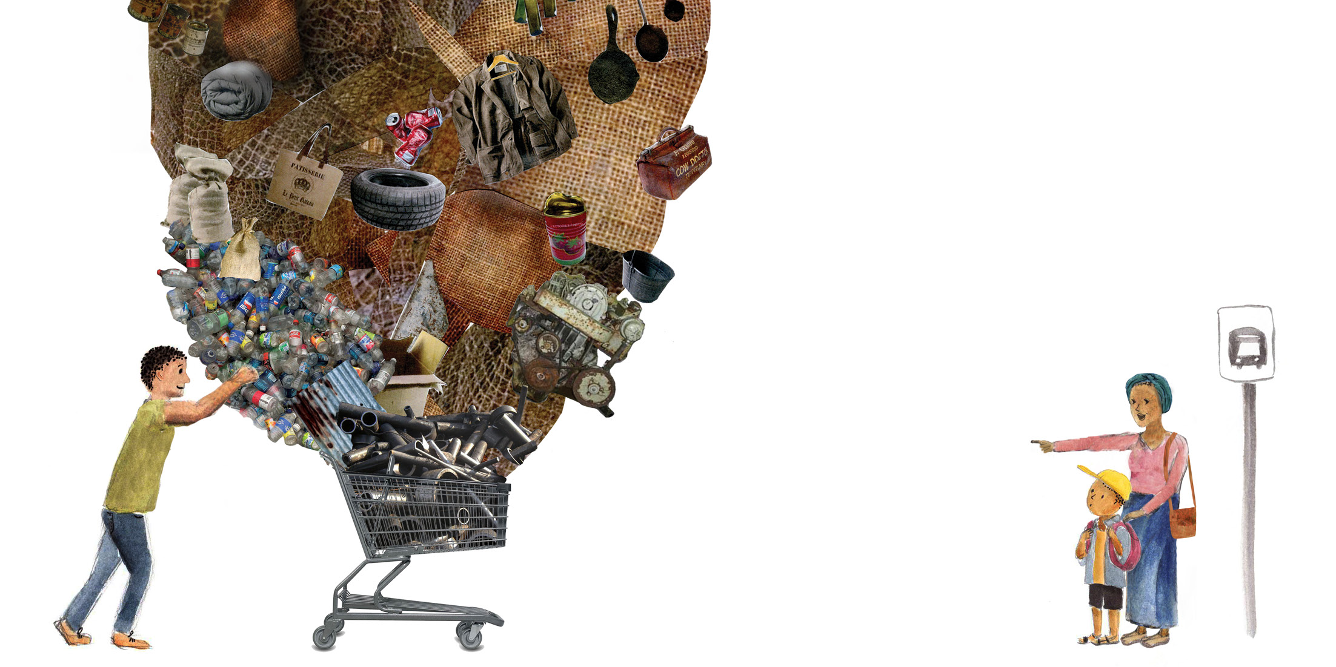
在公共车站，木子很惊讶。
他看到红色和蓝色的东西。
大的和小的、新的和旧的的东西。

Slide 10
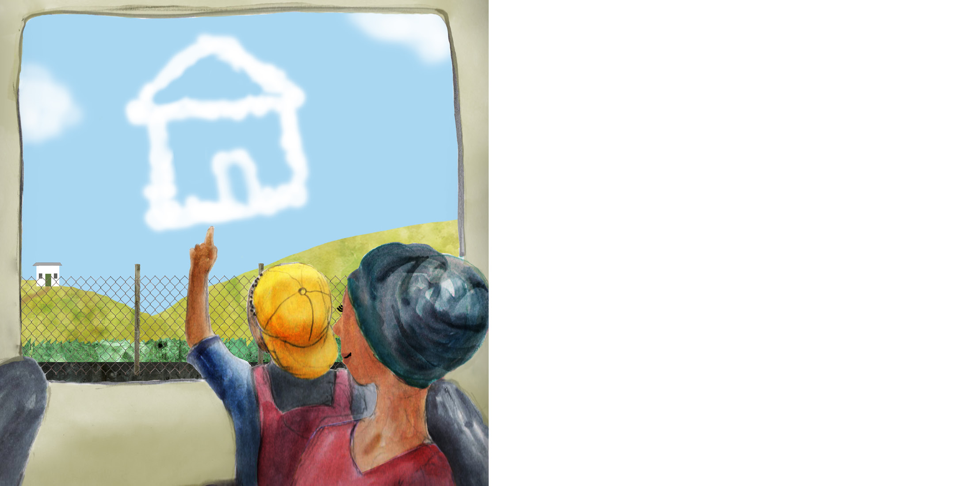
木子对于修建有史以来最棒的建筑有了一个新的想法。

Slide 11
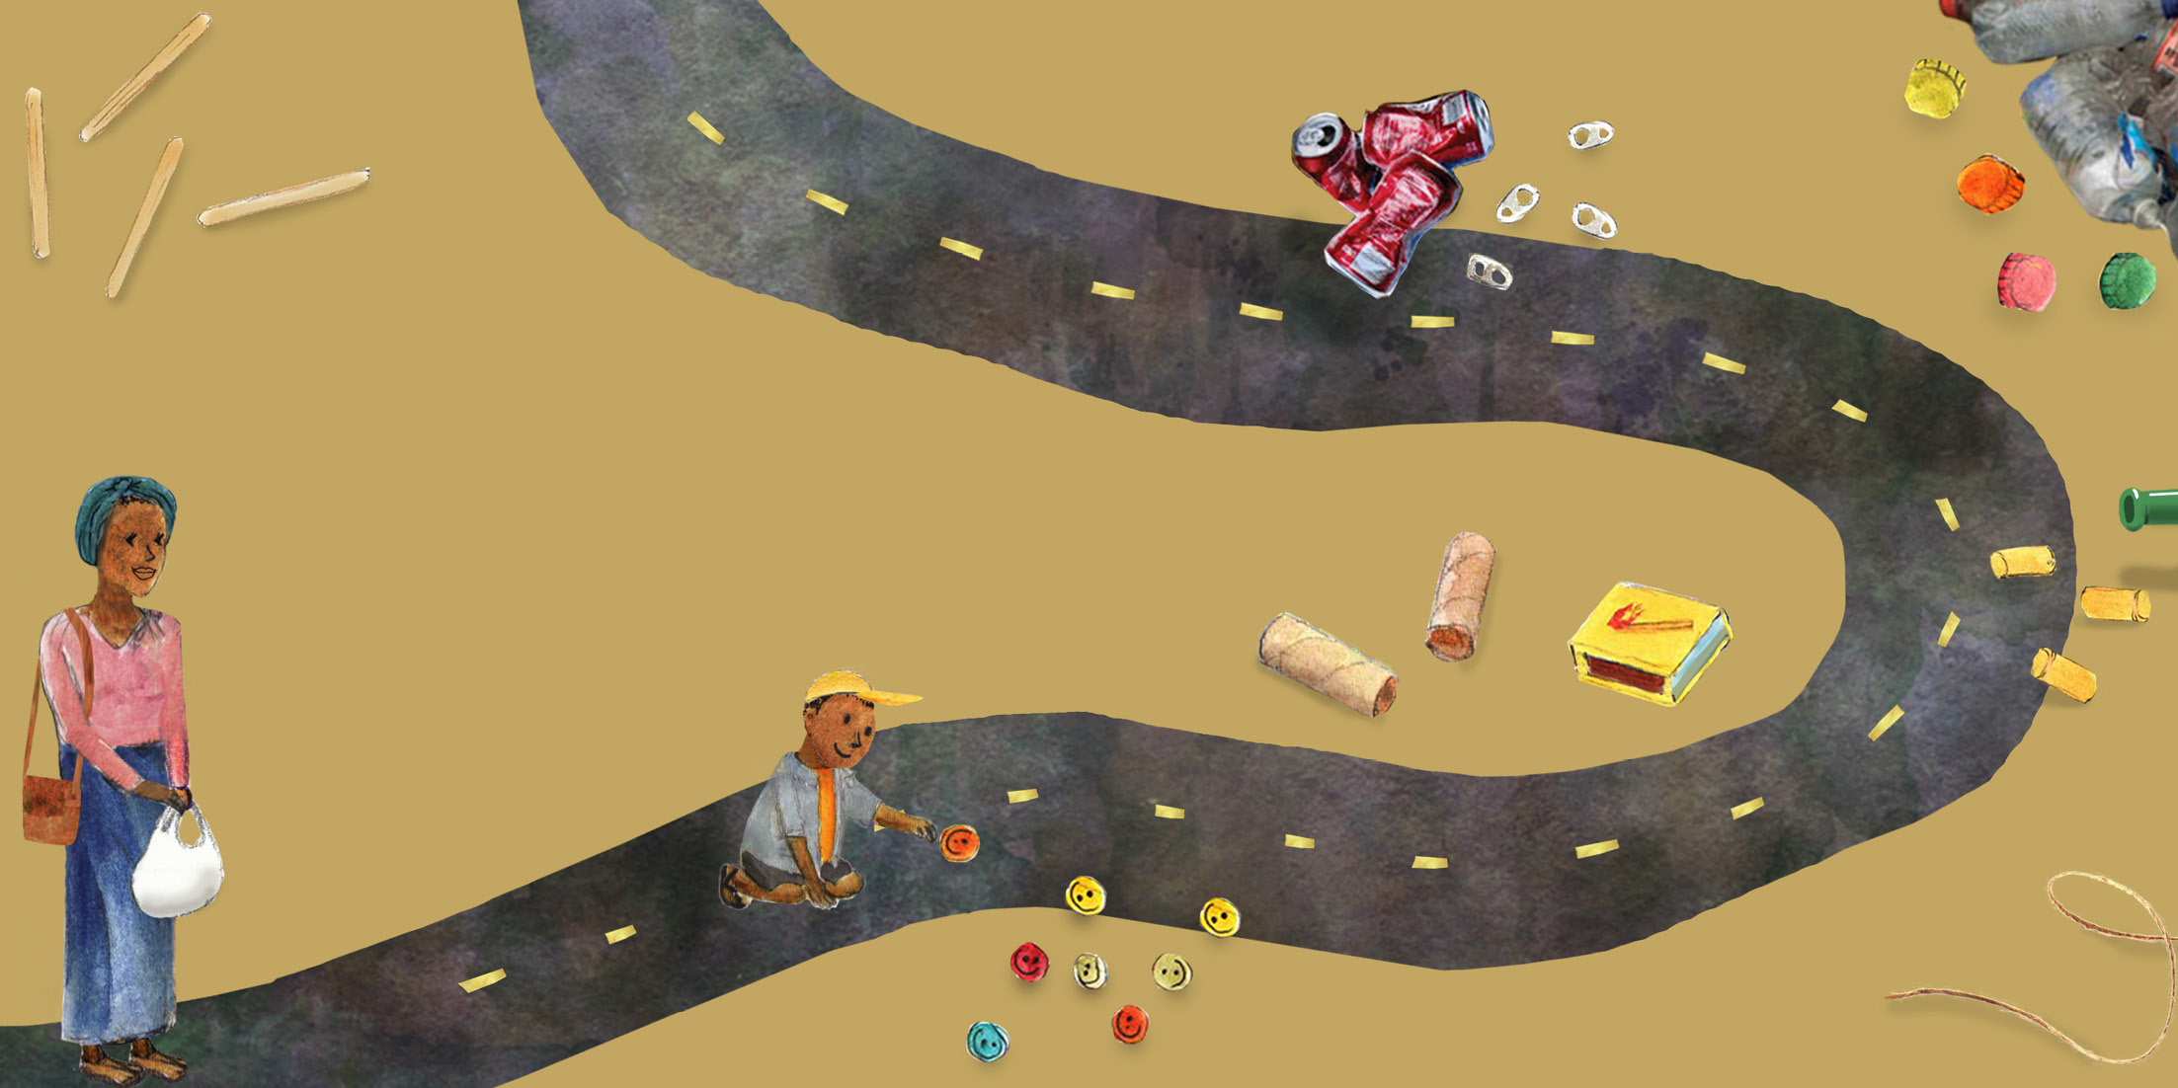
在去拜访外婆的路上，木子发现许多东西。
长的和短的东西。
圆的和方的东西。

Slide 12
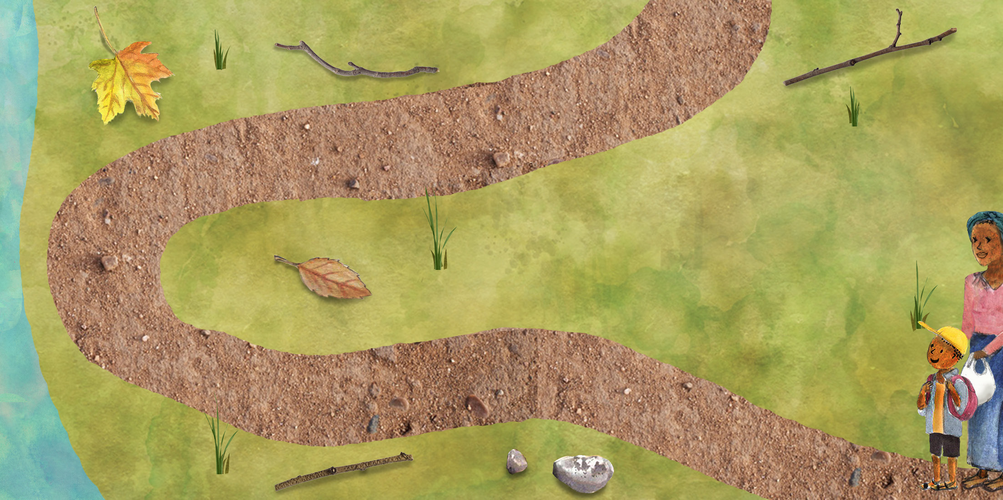
在河边，木子发现了更多东西。
软的和尖的东西。
绿色和棕色的东西。

Slide 13
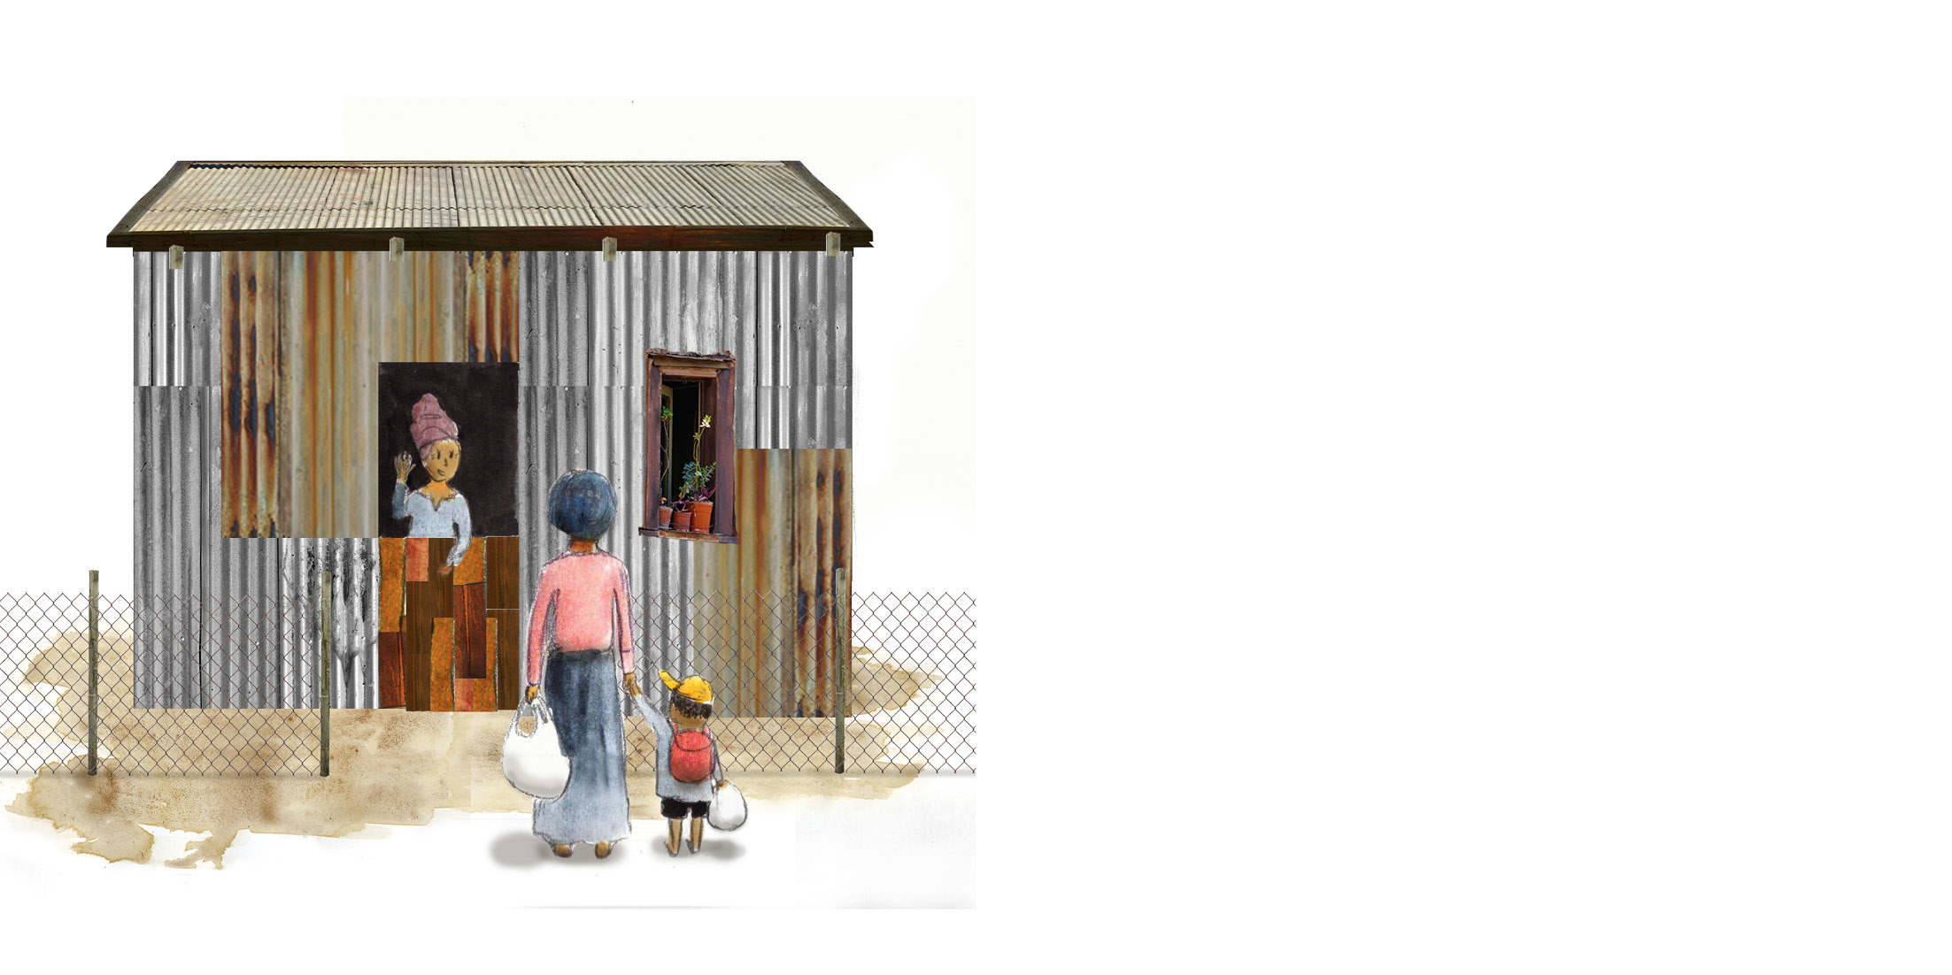
看，木子！我们到了。

Slide 14
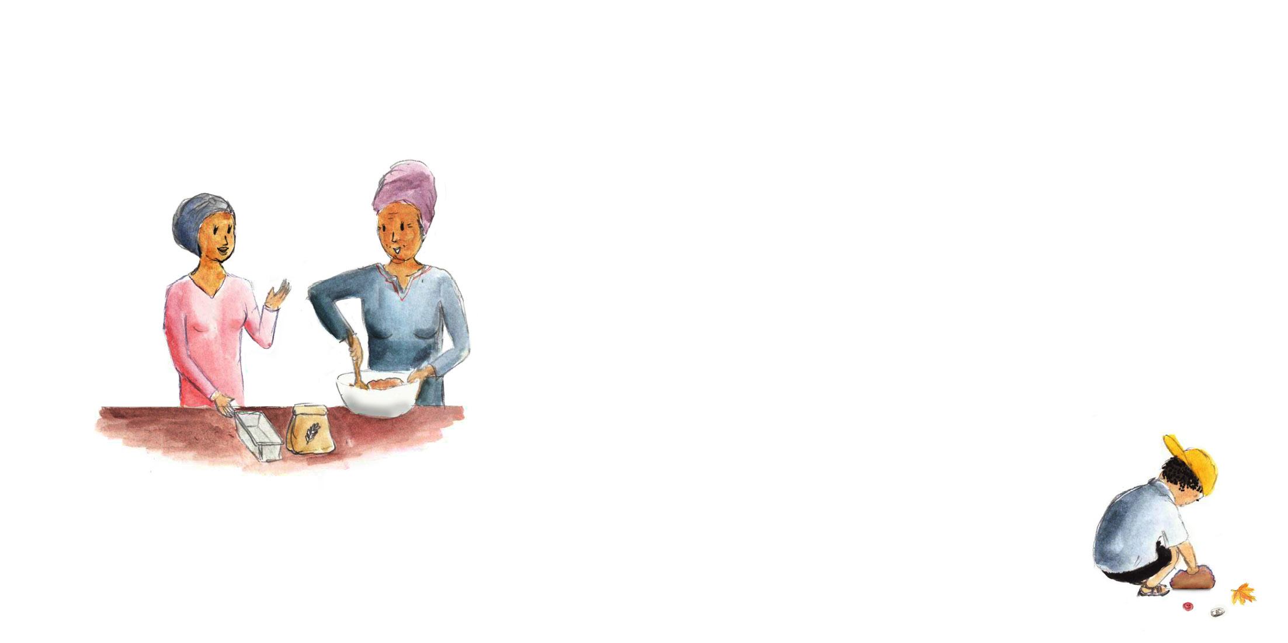
当外婆为长途跋涉的母女烤面包时……
木子在建造。

Slide 15
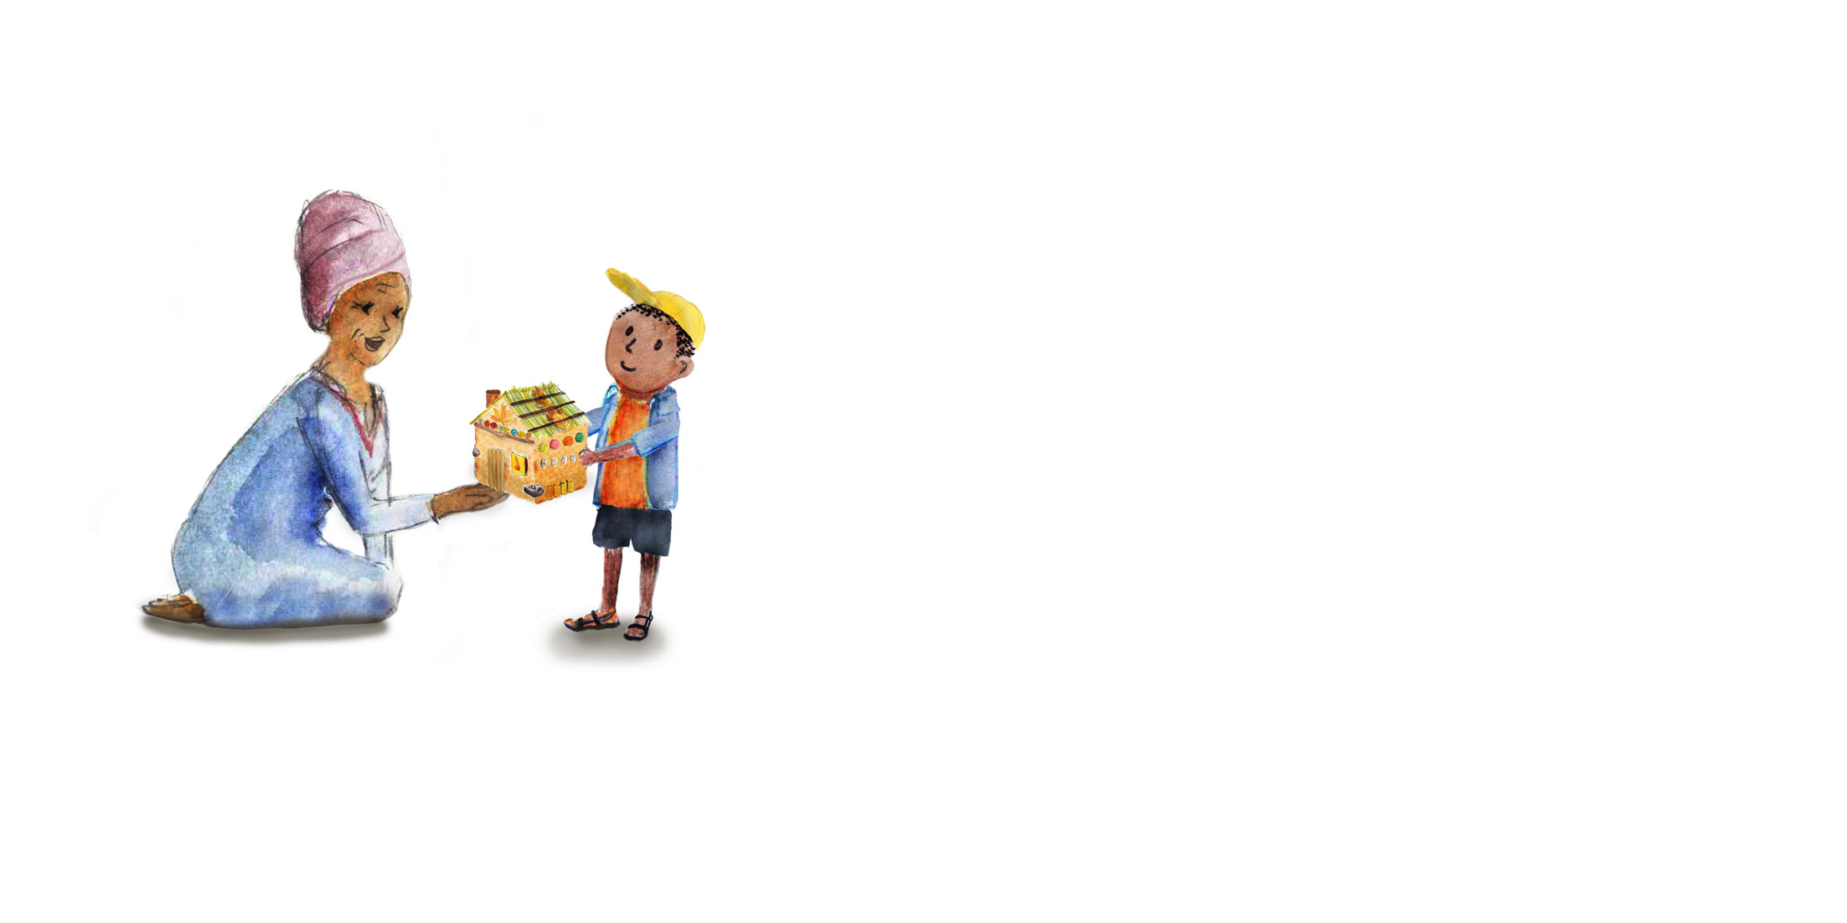
外婆，外婆！木子说。
这个世界充满了玩具。
看看我建造的。

Slide 16
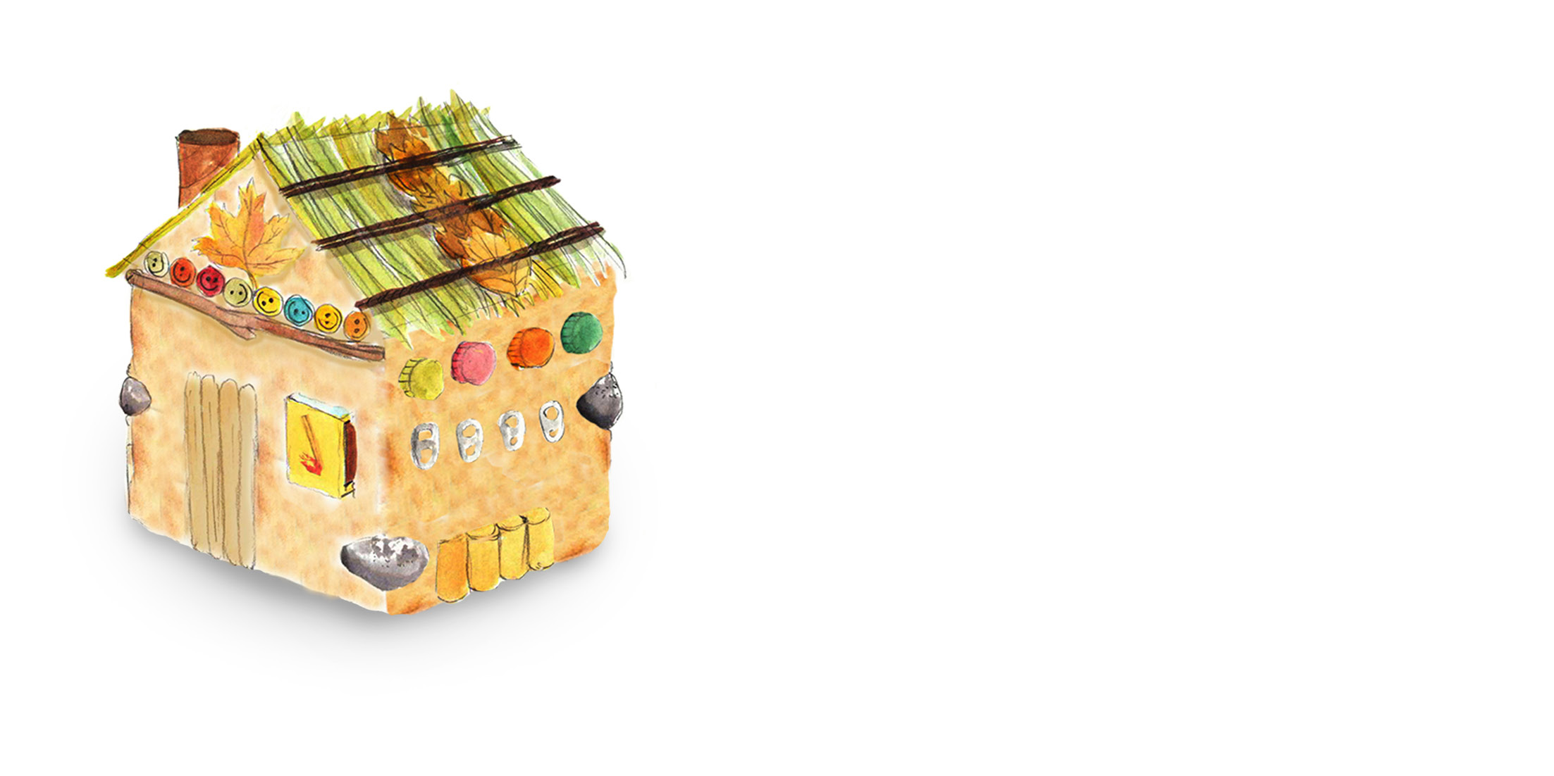
噢，木子，外婆笑道。我的一栋新房子。
有史以来最棒的建筑！

